Slide 1
Lehrstuhl für Gehörlosen und Schwerhörigenpädagogik
Jugend
Hören
Freizeit
Sabine Rixen
6.10.2022
Bild: oticon

Slide 2
Teilhabe im Lebensbereich Freizeit
Jugendliche mit Hörschädigung
im inklusiven Setting

Slide 3
Relevanz
Worum geht es?
Forschung an der Schnittstelle zwischen schulischer Inklusion und Inklusion im Lebensbereich Freizeit
bisher eher randständig betrachteter Bereich
deutliche Hinweise auf außerordentliche Belastungssituation in früheren Studien des Forschungsprogramms

Slide 4
verortung
Inklusive Bildung Hörgeschädigter

Slide 5
Forschungsfragen
Wie gestalten und erleben Jugendliche den außerschulischen Bereich?
Wie gestalten sich soziale Beziehungen?
Welche Barrieren werden erkennbar?
Werden Ressourcen erkennbar, die für die Bewältigung des Alltags relevant sind?

Slide 6
Methodik
Wie läuft die Studie ab?
exploratives Mixed-Method-Design
qualitativen Einzelfallstudie
teilstrukturierte Leitfadeninterviews mit einzelintegriert beschulten Jugendlichen mit einer Hörschädigung im inklusiven Setting, sowie einem Elternteil
Fragebogenerhebung, quantitativ
Befragung mit Kontrollgruppe aus gleicher Lernumgebung
Online-Fragebogen

Slide 7
Relevanz der Thematik
Ist das wirklich interessant und relevant?
„I: Haben Sie das Gefühl, die Hörschädigung hat einen Einfluss auf die Freizeitgestaltung Ihrer Kinder? (2) Die wären sonst anders unterwegs, wenn sie nicht hörgeschädigt wären?
B: Ja, bin ich der Meinung. Das fängt beim Sport an, dass das damals alles schiefgelaufen ist. Denn normalerweise fühlt sich ein Kind aufgehoben in Sportvereinen, bin ich der Überzeugung. (2) Hat da Freunde und alles geht gut. Doch, ich glaube, dass es eine ganze Ecke ausmacht“
(MU 14/18, Pos. 250-251).

Slide 8
Relevanz der Thematik
Was hat denn das Ohr mit Mannschaftssport zu tun?
Quelle: Instistut für Arbeistschutz der Deutschen Gesetzlichen Unfallversicherung. Onlineressource https://www.dguv.de/ifa/fachinfos/laerm/gehoerschaeden-und-ihre-folgen/index.jsp

Slide 9
Erkenntnisinteresse
Thesen
Der außerschulische Bereich und das Freizeitverhalten stehen in Wechselwirkung mit der schulischen Situation.
Eine Hörschädigung hat einen Einfluss auf die Freizeitgestaltung.
Das Freizeitverhalten kann als ein Indikator für gelingende Inklusion betrachtet werden.

Slide 10
Qualitative Studie

Slide 11
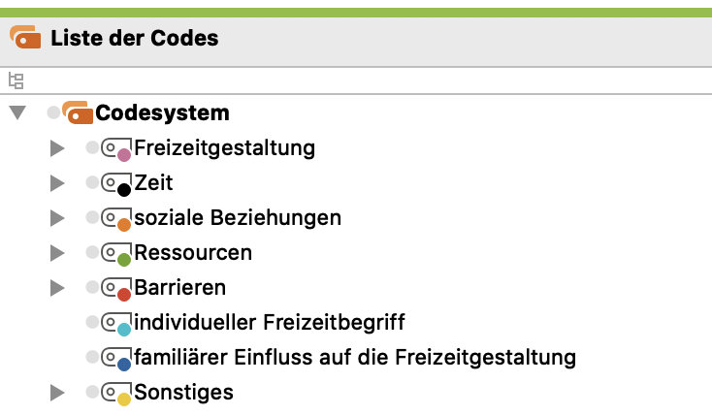
Qualitativer Teil
Auswertung des qualitativen Teils mit MAXQDA

Slide 12
Barrieren
Wie gestalten sich Barrieren im Kontext von Hörschädigung?
„Wenn man einfach mal das Ausmaß an Krankheiten und Behinderungen sieht, dann denkt man sich erstmal so: Ja, ist ja nicht so schlimm. Aber wenn man merkt, es hat ja nicht nur in der Schule Auswirkungen, es hat im Sozialleben Auswirkungen, dann merkt man das erstmal.
Ich glaube, die anderen in meiner Klasse wissen gar nicht, was für mich alles zum Problem werden kann“
(W15 G, Pos. 302).
Quelle: https://bürgin-hörerlebnis.ch/hoeren/der-hoersinn - bearbeitet

Slide 13
Barrieren
Barrieren – Jugend

Slide 14
Auswirkung von Hörschädigung

Slide 15
Qualitativer Teil
Subcodes zweiter Ordnung nach Datenanalyse
Auswirkung von Hörschädigung
Ruhebedürfnis
verminderte Teilhabe
Kommunikation: Verlust von Inhalt
körperliche Symptome
Müdigkeit/Erschöpfung
psychische Belastung

Slide 16
auSwirkung von Hörschädigung
Ein ausgeprägtes Ruhebedürfnis wird erkennbar
„Sie will ihre Ruhe haben. [...] und diese Rückzugszeit hat sie schon immer gebraucht. (2) Und ich denke, dass das wirklich auch (.) vom Hören her, dass man irgendwann die Schnauze voll hat. Dass man nicht mehr mitkommt“
(MU 14/18, Pos. 18).

Slide 17
auSwirkung von Hörschädigung
In Abgrenzung zu Müdigkeit oder Erschöpfung
„Weil ich meine, man kommt ja nicht heim, isst was, und setzt sich dann gleich wieder hin. Man muss [sich] ja auch einfach eine halbe Stunde ins Bett legen.“
(W15 G, Pos. 221)

Slide 18
auSwirkung von Hörschädigung
körperliche Symptome
führen zur
Vermeidung zusätzlicher Aktivitäten oder Verabredungen
„Es macht mir schon Spaß, aber es ist mir einfach zu anstrengend […] ich verspann mich im Chor nämlich dann immer so […] ich krieg eh die ganze Woche Kopfweh, aber montags habe ich dann immer so ganz schlimme Schmerzen. Und ich habe ja noch ein paar Tage.“
(W15 G, Pos. 207)

Slide 19
Auswirkung von Hörschädigung
Psychische Belastung
"Und dann in der achten Klasse, so vor Weihnachten, wo dann die ersten Schulaufgaben kamen, war es dann in Englisch und Chemie/Physik, hatt‘ ich dann in den Schulaufgaben Fünfer geschrieben und dann ist mir auch irgendwie bewusst geworden, was es für mich bedeutet, so die Schwerhörigkeit, also welche Nachteile ich habe, und dann ging es auch irgendwie mit Freundschaften so ein bisschen bergab […] und dann ging es mir […] richtig schlecht. Ich bin oft weinend aus der Schule heimgekommen, weil ich einfach nicht mehr konnte, weil [es] so schlecht war“
(W15 G, Pos. 70).

Slide 20
weitere Barrieren

Slide 21
Hörtechnik
Grenzen von Hörtechnik
„Und dann [bei lauten Umgebungsgeräuschen] verstehe ich halt einfach gar nichts mehr, dann nützt auch diese Mikroportanlage nichts mehr und da haben halt die andern (.) das Problem haben die halt einfach nicht. Und es strengt mich halt auch extrem an einfach, weil die Hörgeräte verstärken ja alles“
(M16 G, Pos. 157).

Slide 22
auSwirkung von Hörschädigung
Verhalten des Umfelds - Verlust von Inhalt
„I: Wie nehmen die Anderen dann darauf Rücksicht, (.) dass du keine CIs anhast?
B: ämm (.) Die stört das eigentlich nicht so.
I: (schnauft überrascht)
B: Dann hör ich halt nix, aber ich hab ja gelernt ämm über die Lippen abzulesen und das mach ich dann meistens auch. Versteh zwar nicht jedes Wort, aber (3) ja“
(M12 G, Pos. 149-152).

Slide 23
Kommunikative Strategien
negative kommunikative Strategien
„Lässt du dann auch irgendwas bewusst weg, wenn du weißt, ja, das verstehen die eh nicht, dass man es dann gar nicht erst anspricht?
B: Ja vor allen Dingen dann bei Mitschülern halt. Aber meine Freunde verstehen es eigentlich schon und wenn ich es ihnen sage, dann achten sie halt schon darauf, aber man sagt natürlich nicht immer alles, weil man mag sich ja auch nicht quasi so in den Vordergrund spielen, dass immer alle auf einen achten müssen und so“
(M16 G, Pos. 185-190).

Slide 24
Verhalten des Umfelds
Verhalten des Umfelds
„B: Und das führt dann schon zu Komplikationen und […] wenn man dann sagt, ja ich bin schwerhörig, du musst bisschen lauter reden, dann ist es den Leuten halt auch unangenehm und so und (.)
I: Ja, dann sagen sie auch gleich weniger.
B: Ja genau“
(M16 G, Pos. 201-204).

Slide 25
Mobbing
Mobbing
„Jedenfalls war das ganz schlimm, wobei sie auch von einer Klassenkameradin da richtig gemobbt wurde […] Aber so richtig. Mit allen anderen aufhetzen und so. (2) Ich […] frag dann: Soll ich was machen? Sagt sie: Nee! (2) Ich kann nichts machen! Ich kann nur machen, wenn sie (.)
I: (.) wenn sie das auch will.
B: Ja.“
(MU 14/18, Pos. 123-125)

Slide 26
Introversion
Introversion
„Ich habe mir mittlerweile angewöhnt, nicht mehr wirklich viel über mich selbst zu reden. In der Zeit habe ich, wenn ich etwas über mich selbst erzählt habe, dann war das meistens unspannend und unspektakulär. Und deswegen erzähle ich jetzt nichts mehr. Und das passiert mir eben auch zuhause oft.“
(W15 G, Pos. 125)

Slide 27
Identität
Identität und Selbstbild
„Was ich noch sagen kann, ist dass (.) mit den Hörgeräten, dass ich eine Zeit lang sehr Probleme damit hatte. (1.5)“ (W14 R, Pos. 176).
Ja, also nicht als Kleinkind so, sondern halt zwischendurch mal, so fünfte, sechste Klasse (.), weil ich ämm (.) ich bin ja immer erste bis vierte Klasse mit Hörgeschädigten im halt (unverständlich) also ganz viele waren da. Und das war auch normal, wenn man Hörgeräte hatte und so. (.) Und dann kam ich in die fünfte Klasse und dann (unverständlich) musste ich ja öffentlich tragen.“
(W14 R, Pos. 184-185)

Slide 28
Findings

Slide 29
Jugendliche mit Hörschädigung in der Einzelinklusion …
berichten von Ausgrenzung und verminderter Teilhabe
haben mitunter ein ausgeprägtes Ruhebedürfnis
zeigen häufig körperliche Symptome wie Kopfschmerzen
wenden viel Zeit für Hausaufgaben und Lernen auf
haben wenig Zeit zur freien Verfügung

Slide 30
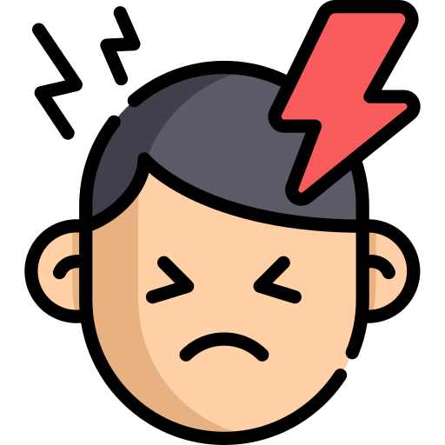
Einsamkeit
Einsamkeit
kann eine Folge kumulierten Auftretens von Barrieren sein
Bilder: https://flaticon.com

Slide 31
Barrierefreiheit schaffen
Partizipation ermöglichen

Slide 32
Einflussrad Teilhabe
Jugendlichemit Hörbehinde-rung
Technik und Raum
Hörbehinde-rung
soziales Umfeld

Slide 33
… famos einfach …

Slide 34
Einflussrad Teilhabe
Jugendlichemit Hörbehinde-rung
Technik und Raum
Hörbehinde-rung
soziales Umfeld

Slide 35
Ressourcen
erkennen – schaffen – stärken

Slide 36
Ressourcen
personelle Unterstützer
Sonderpädagog:innen in der Inklusion
Schulsozialarbeit
Eltern
Freunde
Bild: https://www.workday.com/de-de/customer-experience/support.html

Slide 37
Ressourcen
Aktivitäten
Sport
Gaming
Musizieren
…
Bild: https://freepngimg.com

Slide 38
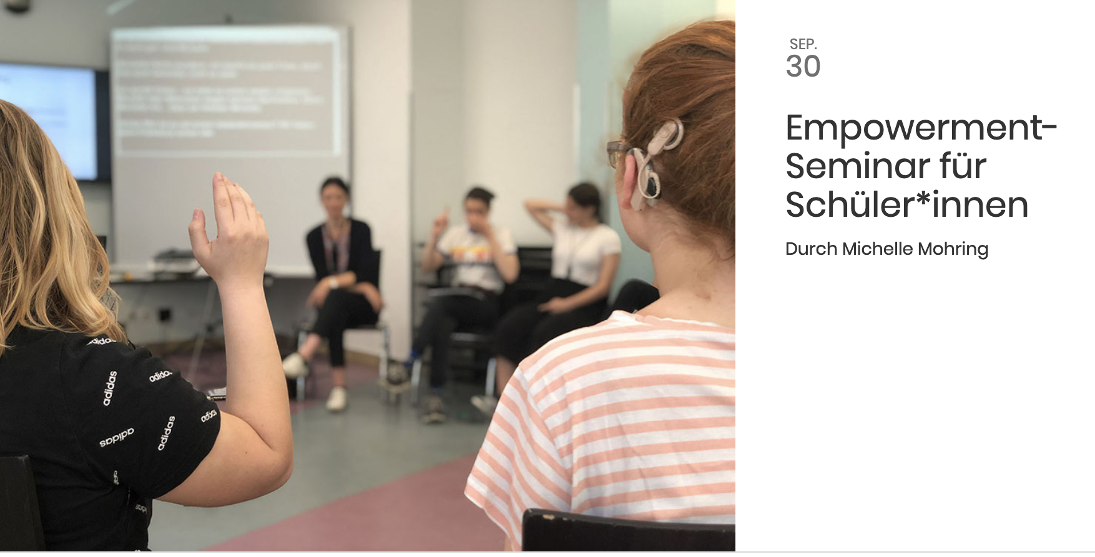
Ressourcen
Empowerment-Seminare für Jugendliche in der Einzelinklusion
Bundesjugend – Verband junger Menschen mit Hörbehinderung https://www.bundesjugend.de/termine/buju/

Slide 39
Ausblick

Slide 40
Danke

